Slide 1

Întoarceri cu Gyro
By Sanjay and Arvind Seshan

Slide 2
Obiectivele lecției
Învățăm ce înseamnă ,,lag-ul’’
Învățăm un mod de a corecta ,,lag-ul’’
Să înțelegem de ce este important să explorăm soluții alternative la probleme.
Cerințe:
My Blocks cu Input-uri și Output-uri, Fire de date, Block-uri de Matematică, Loop-uri

Slide 3
Problema Gyro 2: Lag-ul
Ce este lag-ul?
Citirile senzorul Gyro sunt întârziate uneori.
Când începe întoarcerea, e nevoie de ceva timp ca senzorul Gyro să înceapă să se schimbe.
Această lecție prezintă un mod de a rezolva ,,lag-ul” la întoarcere: reduce mărimea unghiului de întoarcere pentru a compensa întârzierea.

Slide 4
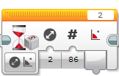
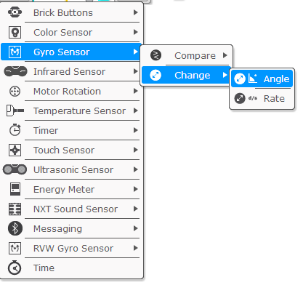
Modul Change în block-ul ,,Wait’’
În acestă lecție, vom utiliza block-ul ,,Wait’’(senzorul Gyro) în modul ,,Change’’
Avantajele în comparație cu modul Compare:
Nu trebuie să resetați senzorul Gyro dinainte.
Poți măsura dacă valoarea a schimbat gradele target-ul atât prin creștere cât și descreștere ( nu e nevoie să schimbi block-ul wait pentru o întoarcere stânga)
Direcția (primul input) definește:
0 – verifică dacă valoarea a crescut numărul de grade dorite.
1 –verifică dacă valorea a scăzut numărul de grade dorit
2 – verifică dacă valoarea a crescut sau a scăzut numărul de grade dorite.

Slide 5
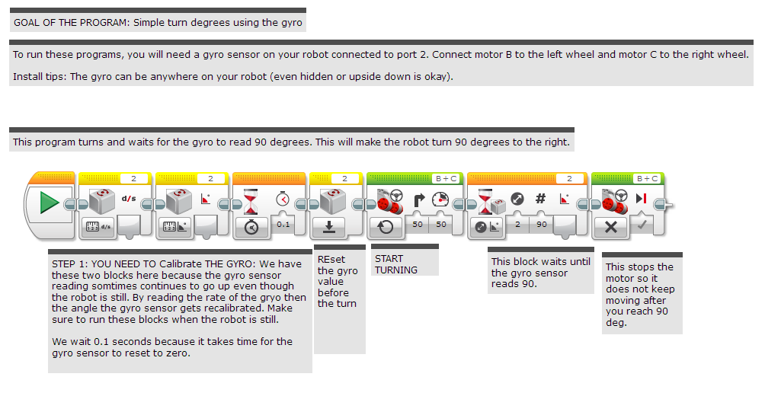
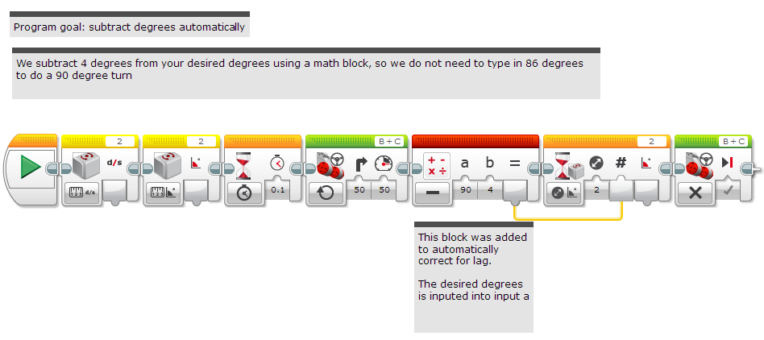
Întoarcerea cu senzorul Gyro în 4 pași simpli
Pasul 1: Creează un program simplu de întoarcere cu senzorul Gyro care întoarce 90 de grade utilizând block-ul Wait cu Gyro în modul Change
Amintește-ți să calibrezi senzorul Gyro înainte de block-ul Wait For (vezi lecția Gyro pentru ajutor)
Pasul 2: Compensează lag-ul
Compensează lag-ul prin reducerea numărului de grade a unghiului de întoarcere pe baza robotului tău. (e.g 86 degrade în loc de 90 de grade)
Utilizează block-ul matematic pentru a creea un calculator automat pentru a compensa întârzierea.
Pasul 3: Creează și leagă firele într-un My Block
Pasul 4: Repetă pașii pentru a face unul pentru întoarcerea stânga și unul pentru întoarcerea dreapta.

Slide 6
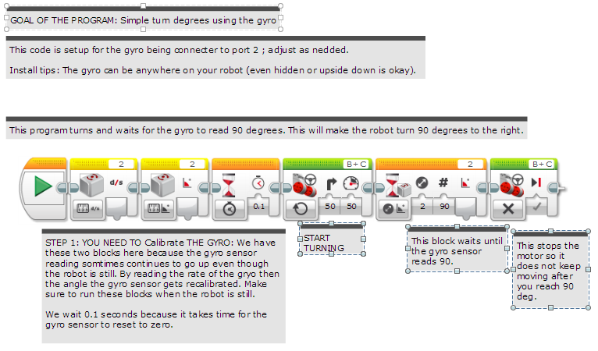
Pasul 1: Întoarcere simplă cu senzorul Gyro

Slide 7
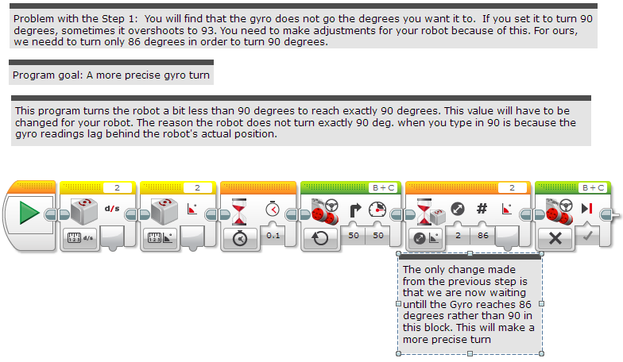
Pasul 2A: Cum procedăm cu ,,lag-ul’’

Slide 8
Pasul 2B: Corectare automată pentru ,,Lag’’

Slide 9
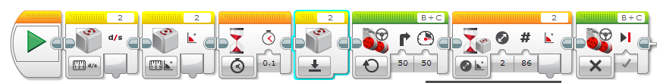
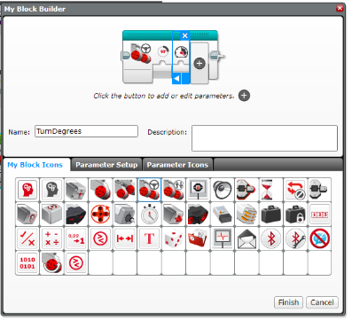
Pasul 3A: Creează un My Block
Evidențiază block-urile și apoi mergi la My Block Builder
Adaugă 2 input-uri: unul pentru putere și al doilea pentru grade
Studiază lecția My Blocks with Inputs & Outputs dacă ai nevoie de ajutor să creezi un My Block.0
A
B

Slide 10
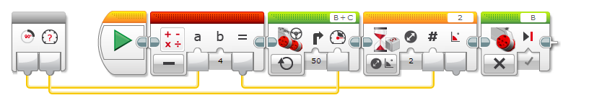
Pasul 3B: Conectează My Block
grade
putere
Conectează valoarea gradelor în block-ul matematic și puterea in block-ul de move steering.

Slide 11
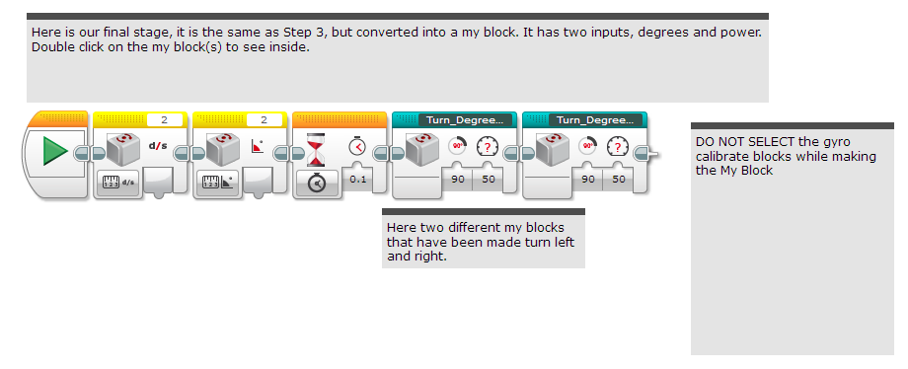
Pasul 4: Utilizarea My Block

Slide 12
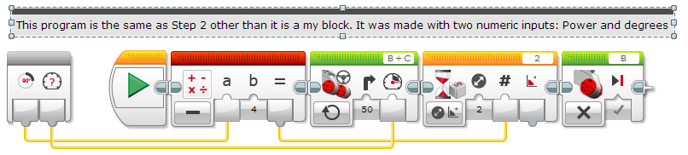
Pasul 4: Întoarcere dreapta

Slide 13
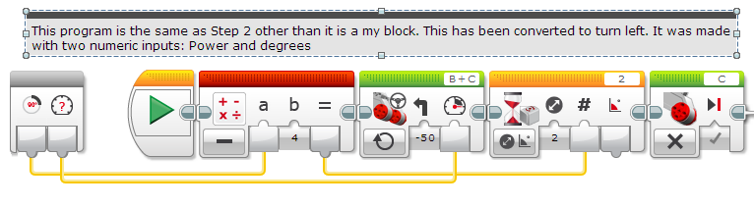
Pasul 4: Întoarcere stânga

Slide 14
Discuții
Ce este ,,lag-ul’’ senzorul Gyro?
Răspuns. Citirile senzorului Gyro sunt întârziate în spatele unor citiri adevărate.
Care este singurul mod de compensa întârzierea?
Răspuns: Reduce numărul de grade până la care întoarce robotul.

Slide 15
Credits
Această lecție de Mindstorms a fost realizată de Sanjay Seshan și Arvind Seshan.
Mai multe lecții sunt disponibile pe ev3lessons.com
Această lecție a fost tradusă în limba română de echipa de robotică FTC – ROSOPHIA #21455 RO20.
This work is licensed under a Creative Commons Attribution-NonCommercial-ShareAlike 4.0 International License.

